Slide 1
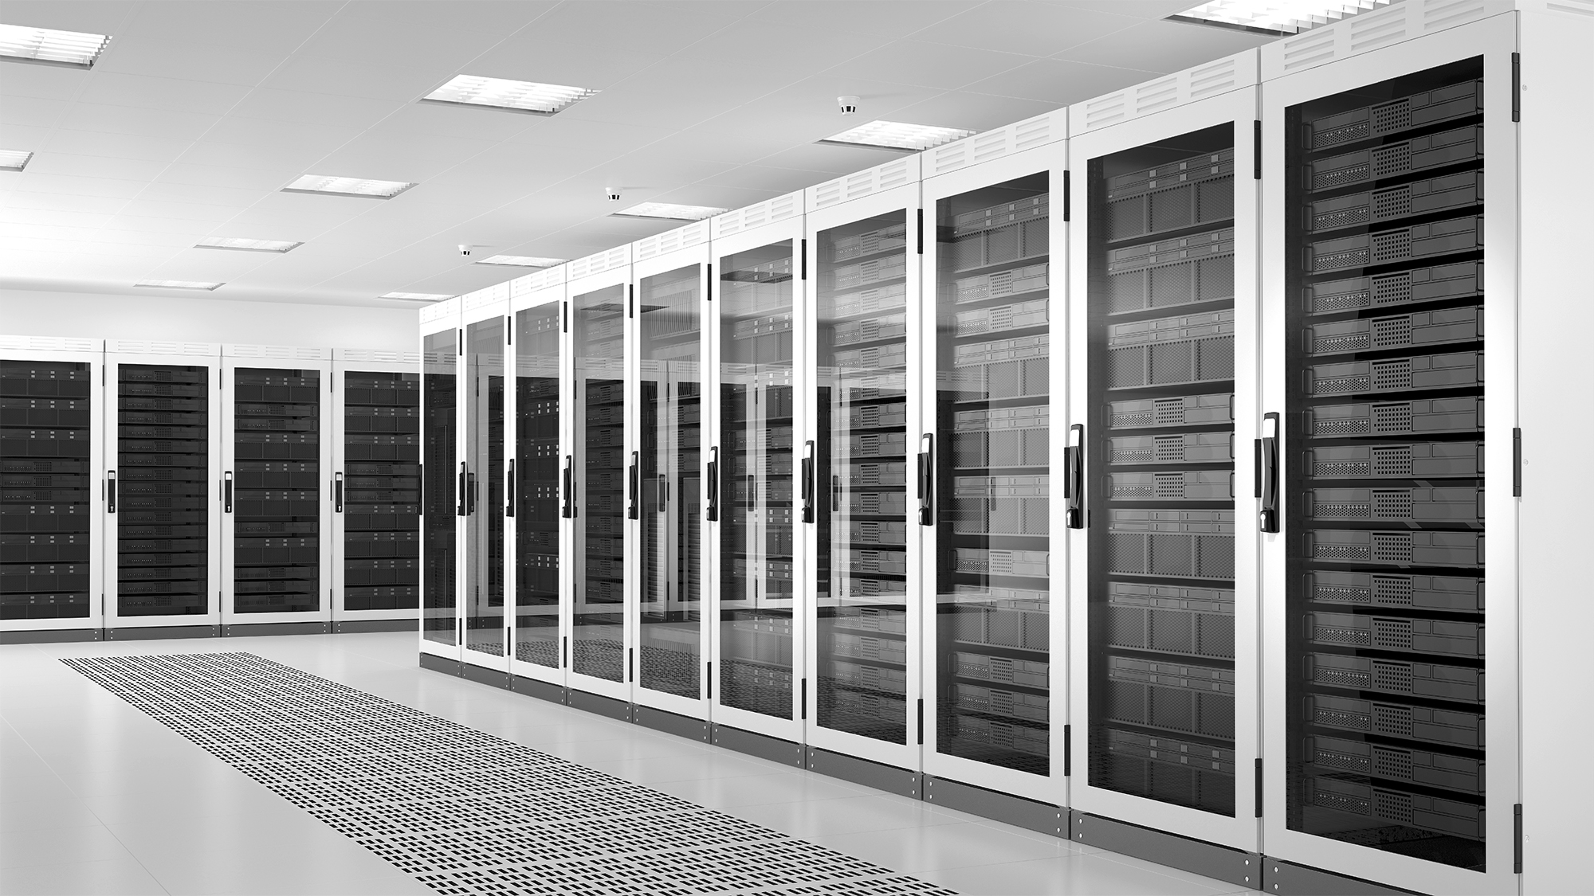
02
气氛的结构

Slide 2
从功能-审美的充分条件
物品成为元件进行组合摆设
技术层面构成之上是气氛层面的文化命令
完成文化指令还需构成摆设之物（色彩、材质的解放、重构与组合）能够合格的发挥文化记号的作用

Slide 3

色彩
色彩的功能化
传统色彩
色彩的功能化
传统色彩
自然色
色彩解放
色彩的解放
自然色

Slide 4
色彩在传统社会
和价值世界相对，具有强烈的情感和道德象征
黑白灰零程度的颜色更表现尊严、压抑、道德地位的典范
色彩被使用在实用功能方面非常保守

Slide 5
色彩的解放
红色：从仪式和道德中解放出来
在工业生产中获得功能性的解放用了很长时间（以汽车为例）
色彩以本来的面目出现的时候，很快便被视作具有侵略性
现代性把色彩和外形解体一起颂扬
色彩被当作纯粹功能性的东西：京东和浦发银行的门店用色

Slide 6
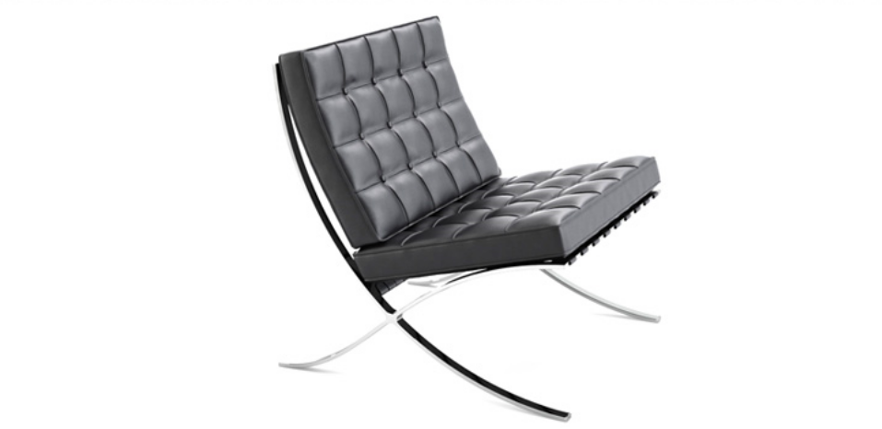
色彩的功能化（弥补空间和材质）
鲜艳的色彩总是被当作生活经历中，摆脱束缚的记号
在流行品的色彩中常常是“俗艳”的色彩占据上风
用来补偿最基本的品质上的缺陷（特别是空间的匮乏）
成为“解放”代表后，拿给人看和使用的“自由”，不是给人生活的
包豪斯风格的椅子：皮质、宽阔的工业风 颜色的弥补

Slide 7
功能化——以“自然”色彩为例
色彩发展被要求“自然”——大地色系、莫兰迪色系——
自然的颜色是帮助永远无法回归自然的物品呈现出“自然”
假期是自然的拟像，扮演了现代生活的范式，自然环境的替代物其实是假期的世界
人失去忍耐无效率和意外及偶然的能力
被“自然”色系的物品，短暂用途因符合假期自然拟像的需求被接纳和肯定
人开始把家移进“自然”，结果却是休闲的价值和自然的理念被移入家中
草编织收纳和棉麻手袋
色彩的“函数”P38

Slide 8
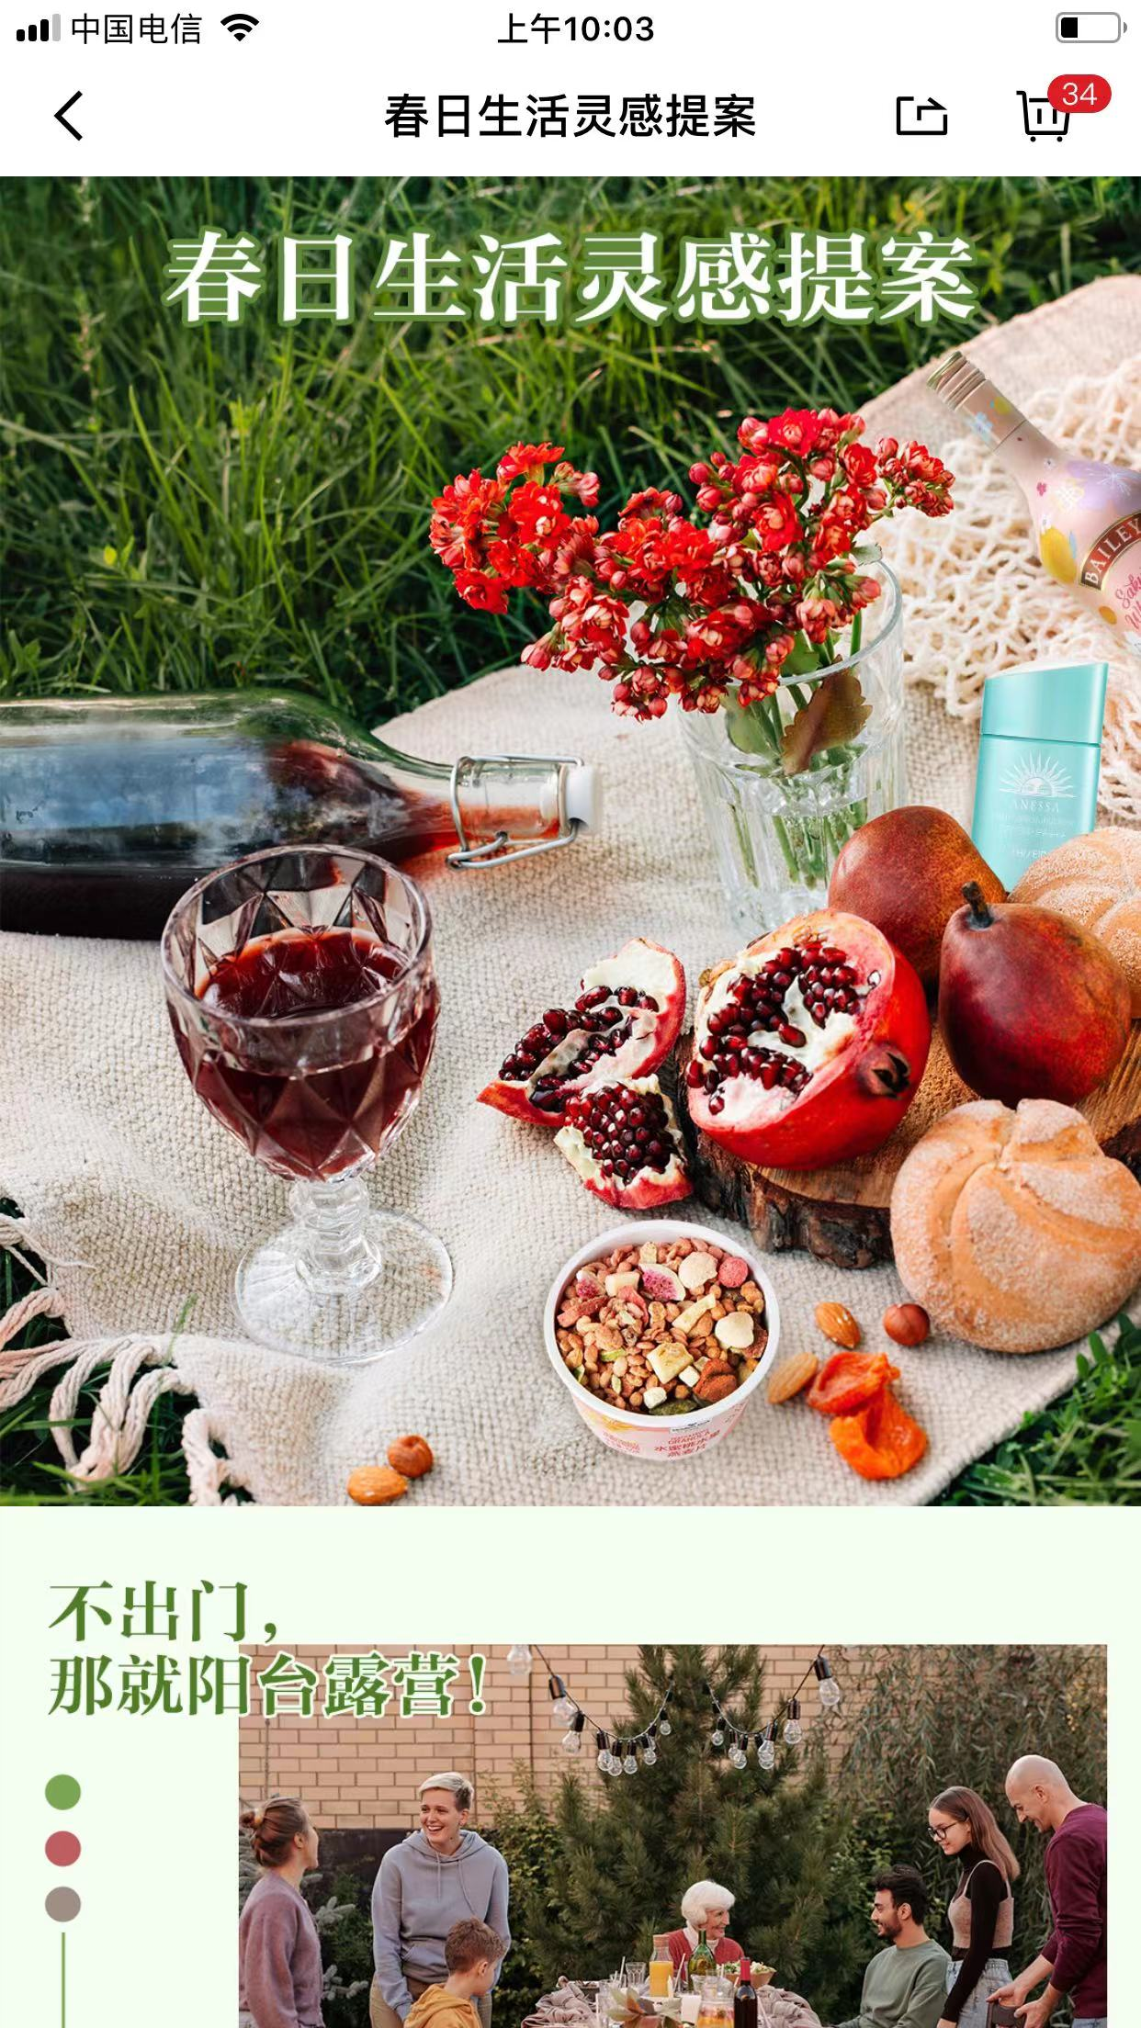
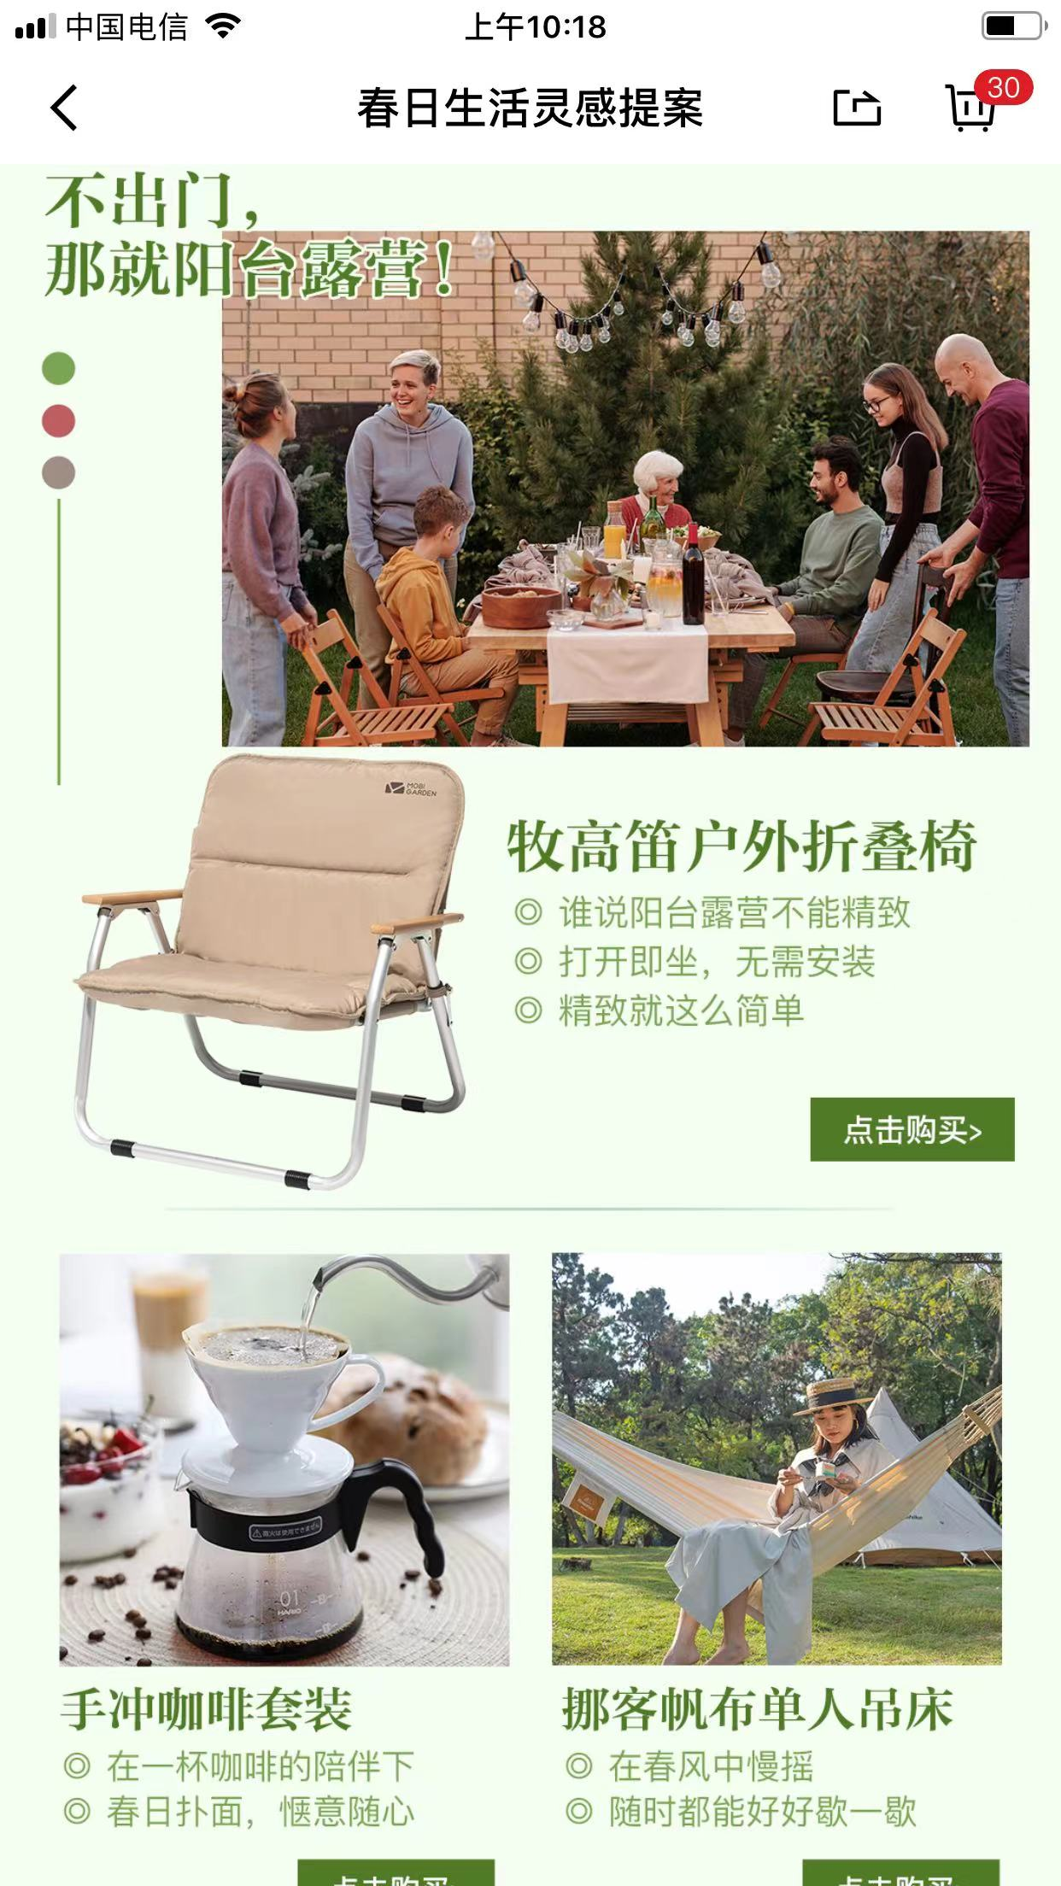

Slide 9
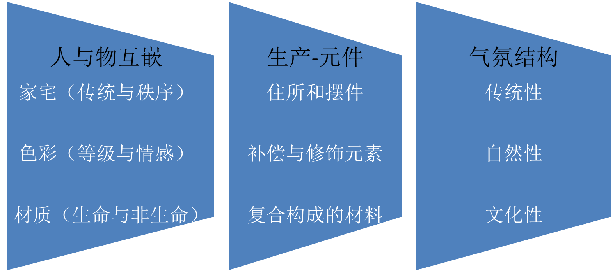
生产的强制
仿真的消费

Slide 10
气氛
气氛的逻辑
材质
玻璃材质

Slide 11
材质新材质于实用层面展开的前景之外，它们如何改变了材料的“意义”
木头和石头的材质与水泥、树脂、聚苯乙烯化工合成材料（生命性与客观性）
材质的高贵性只能在一个文化意识形态中成立（武当山“金顶”）
生命材质和生产材质的对立系统
合成材质摆脱了以自然为基础的象征主义束缚，迈向多种可能（案例：太湖石）
多元造型可能和更高程度的抽象，使得普遍的材质结合游戏成为可能

Slide 12
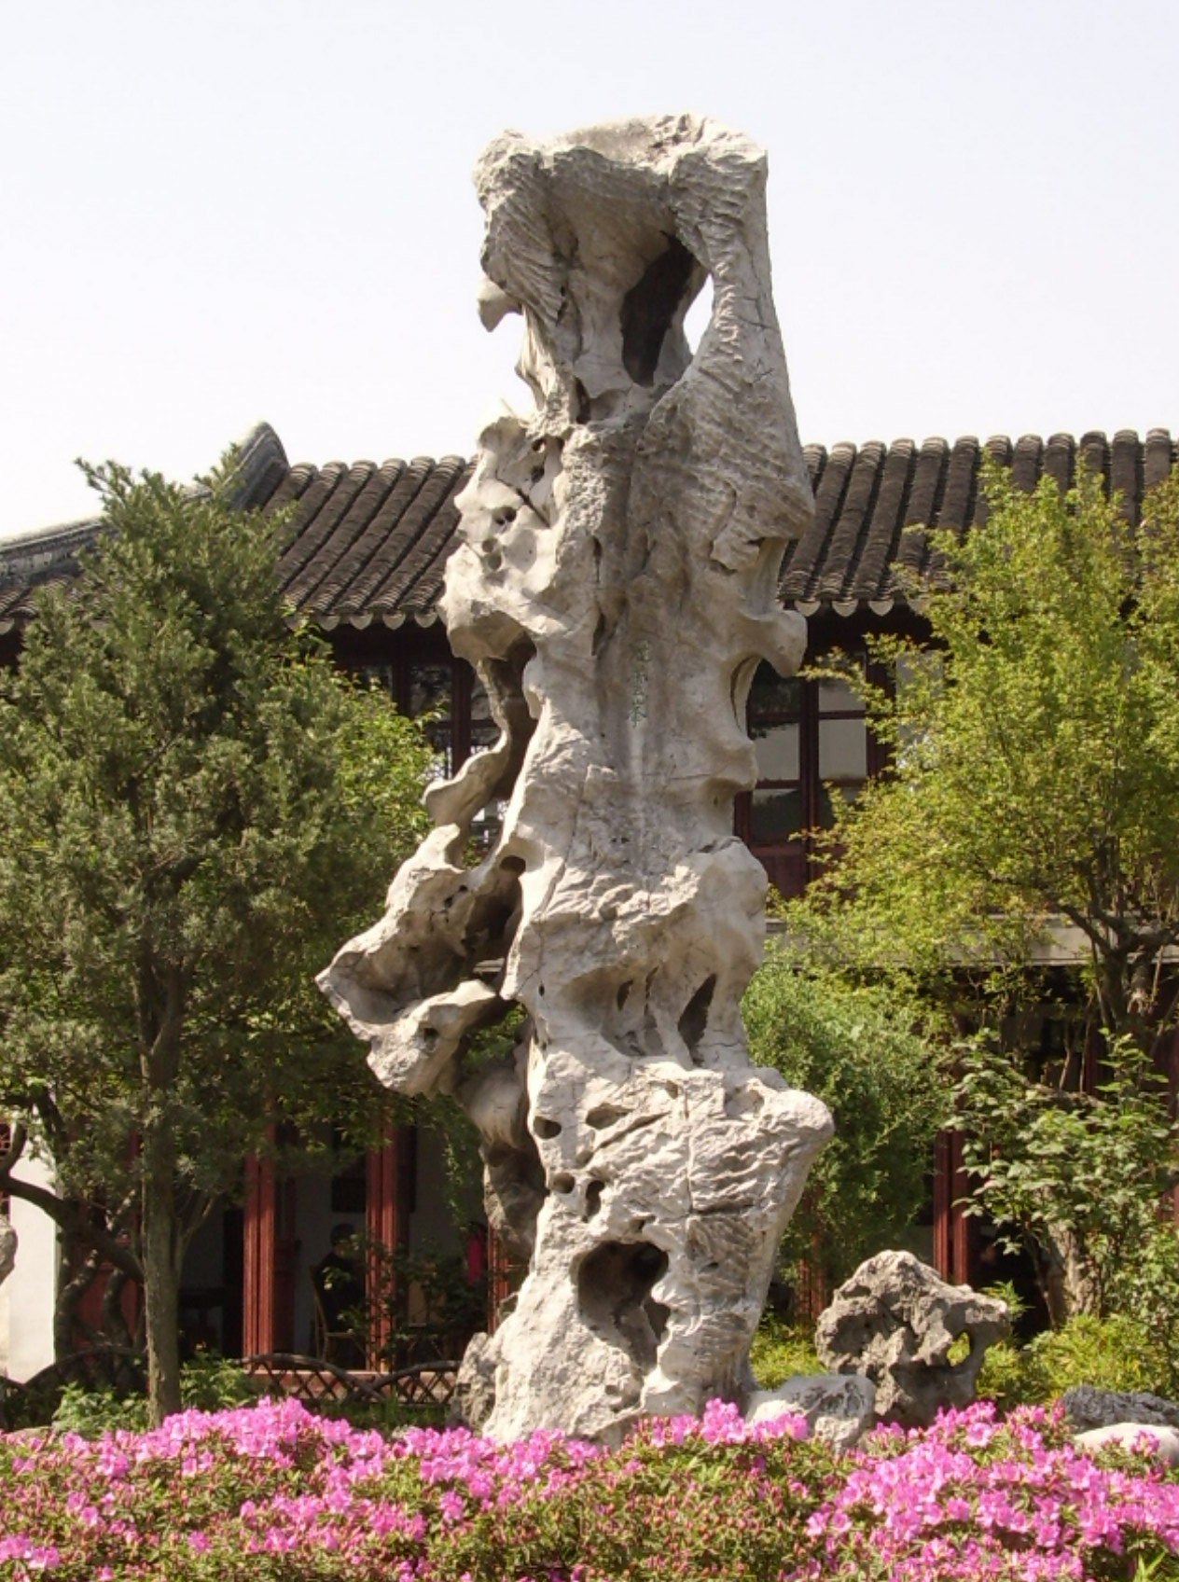
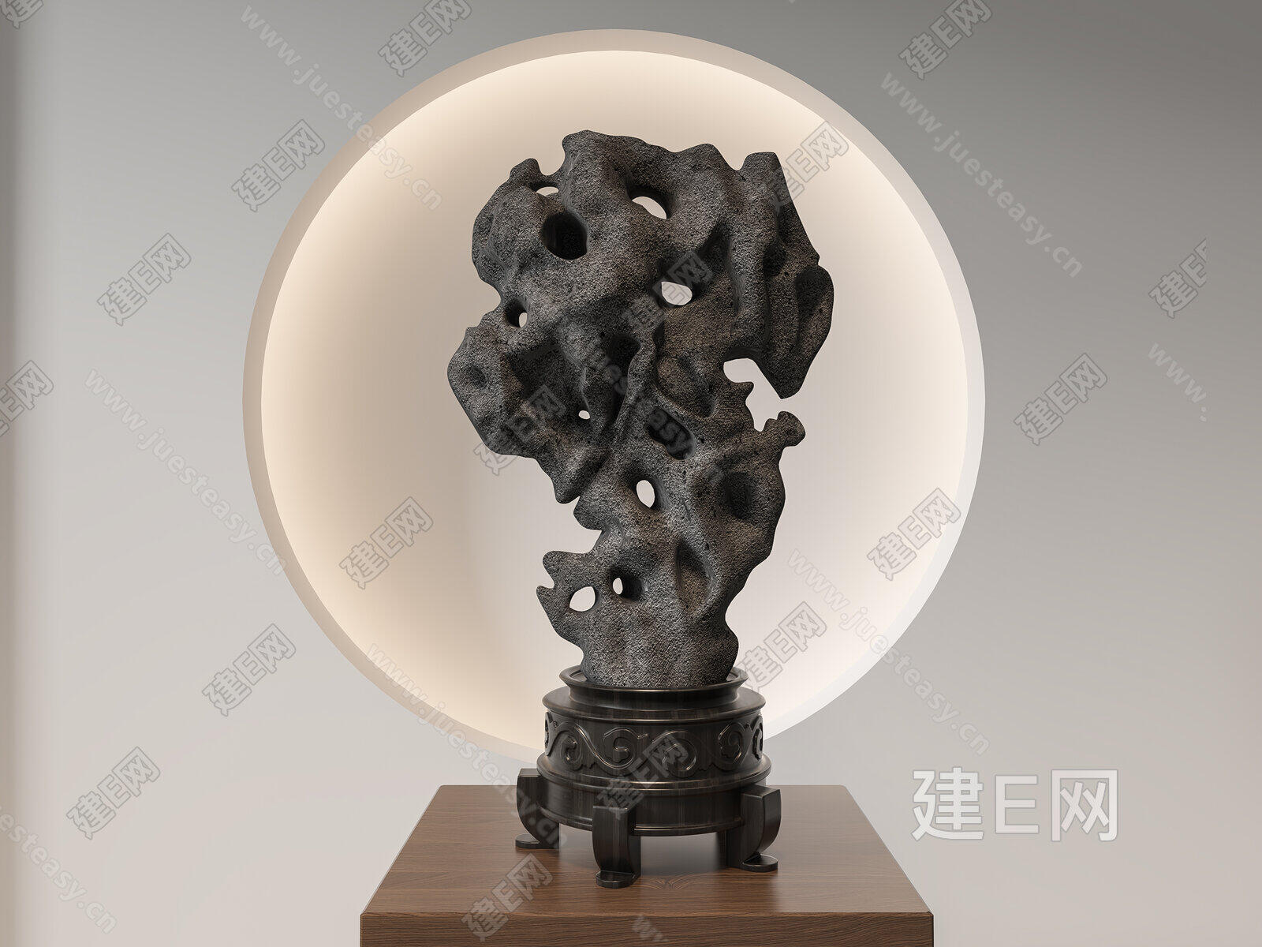

Slide 13
气氛的逻辑一贯性不再是自然的，它存在于一个由记号形成的文化体系中
气氛的逻辑是建立体系的重组：家具-去中心化的机动性元素元件化
通过氛围建立一个由记号形成的文化体系
不同的场景功能：普罗旺斯风格、中式庭院及东南亚热带雨林等
怀旧情绪以“真实”的物品整体，排列组合变化的方式变量完成风格逻辑的均衡
16世纪腐烂的雕像和未来主义的金属摆件摆在一起不是不合逻辑的穿越风格
“组合”将记号（受主观投注价值的元素）再带回体系的逻辑里
记号的排列组合是不可逆转又没有限制的P42

Slide 14
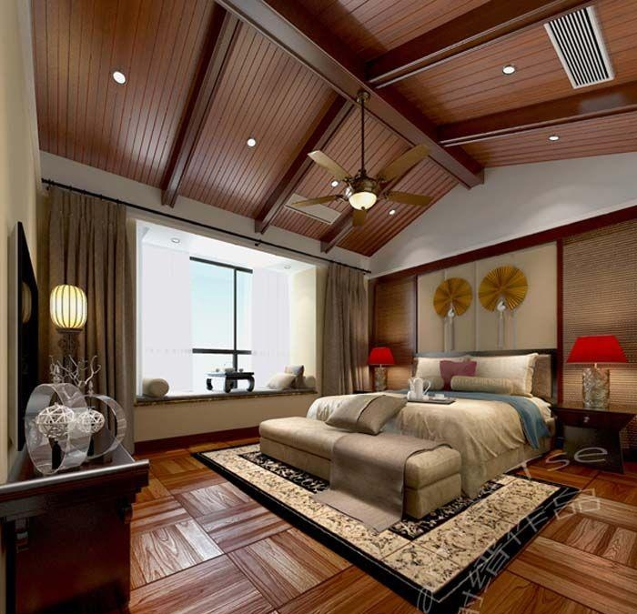
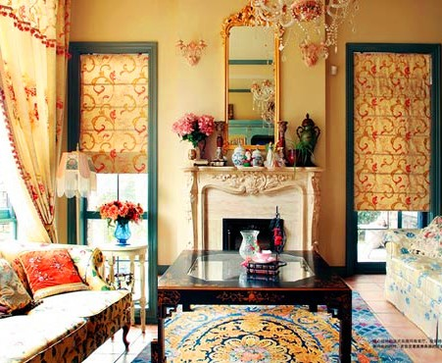
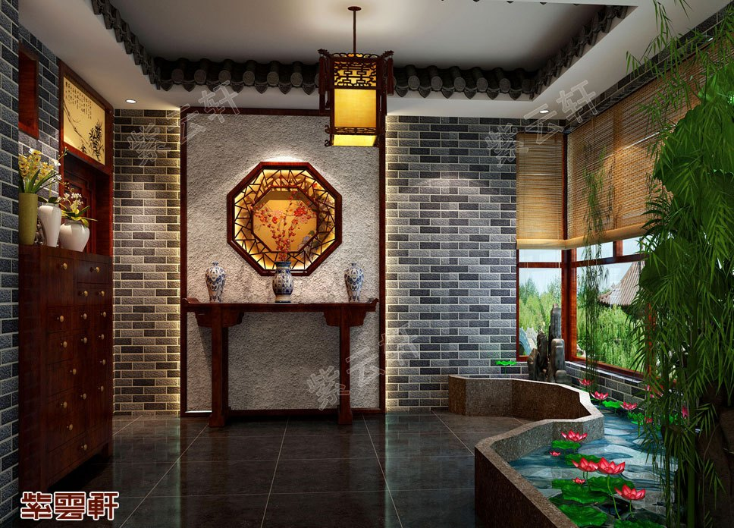

Slide 15
模范材质：玻璃 P44
玻璃不会产生偏好，不会因内容而随时间演变，不会遮隐内容
零程度材质：透明性
隔绝：阻止混淆、凝固
内外的超越：象征---冻结的、抽象化象征（看见又排除的关系）
帮助整个世界以剧场表演的身份被整合于居家天地
例如：玻璃天棚的游泳池或温泉（在水中的人与天空-身在自然的拟态）

Slide 16



Slide 17
气氛价值：手势与形式（家居视频）p48
新的操作场域
传统手势：劳动
功能化手势：记号
迷你化

Slide 18
两个视频在手势和体力上的参与程度的异同？在小家电视频中，弥漫着什么样的气氛价值？

Slide 19
传统手势：劳动（铁锹：手把和铲体适合偶然性的更改和创造）层次P49
工具配合人的身体、劳力和所要转化的材料相合实现物与人完美无间的配合关系
透过手势的连接：人如何融入世界和社会化结构中的方式
能量层面的渗透关系和象征层面的关联状态
与物品间相呼应的美感让人感到高度的完满
人不能不役于物，物亦不能不役于人，受制于关系上的相互限定

Slide 20
操控——人与物之间的中介者：人的手势动作
衰竭不堪：最低限度的能量与参与
只有人的“外端”积极地参与功能化的环境
低限度的动作是象征性的必要，而非功能性必要
人需要纯形式的参与，来向自己担保威力的存在
针对系统在人心智状态中的良好运作

Slide 21
新的操作场域
手势来自功能化的分割——以洗衣机为例
手工洗衣：捣衣杵或水桶还有溪边的操作场景
洗衣机：衣服放入封闭空间倒入化学清洁剂
分割到其他场景，等待时间的结束和呼唤
形式和作为要洗的衣服之间没有明确的关系（开门与按键手势）
就时间和空间而言，洗衣的操作失去了特殊性
只要求人最低限度的参与

Slide 22
以完全不同的方式来分割操作场域：分割为完全不同的功能或功能集合
抽象后果:无法透过类同性知觉由过去的手势来比拟
从物的手势剧场转变为看说明书
技术不仅总结过去的手势，也发明了新的操作（智能家具：声控）
身心物的分离：不直接作用的智性的认知与适应（人的能量、技能与物经验）

Slide 23
功能性对真实工作的省略追求省略的极致也成为工业物的气氛 一键式开启的家居生活
洗衣机成为了物质和转变物质的人之间的实作中介
人进入的是一个以不连续方式连结的功能场域
人由垂直的、有深度的场域进入了水平的、横向扩延的场域
人变得比物品更不逻辑一致（“人”曾经程序）
物品在组织上超过了人，也把人的行为举止带着走（物的程序:剥蛋机）
技术物品倾向于独立于人的干预组成关联清楚的体系
直到连操控都不再需要人(无人驾驶汽车)

Slide 24
迷你化
过去：连续但受限定的空间
现在：不连续又不受限定的延展
机械摆脱了以人为中心的参考点和“自然尺寸”
越来越献身于信息的复杂性精细化与迷你化发展（厨房围绕灶炉为中心而成为无限分化的功能构成）

Slide 25
WRITE YOUR GREAT TITLE HERE
风格化整合的体系
功能性
形式
力量的抽象化
物品更为复杂
功能形式中风格化的流畅性
面向的终结.
权威模式
功能主义
神话
象征

Slide 26
手势记号：呼应关系
物品功能性-出现形式间的勾结串联体系
“物品”在与功能和延展的最佳组织中日益自主性的成长
形式在彼此之间自由地组织：功能日益与人体和劳力的形态学相远离
它们和人初等功能间失落的关系，总是在记号的抽象化程序中持续存在
人在其中只是通过操控的手势被暗示
“手”在操控手势中最重要：所有现代物品首先都希望自己是方便顺手

Slide 27
功能性形式化 P53体系对人的适应
传统物品：不吻合人的形体，它配合劳动与手势，人的形体是在一项具体的工作完成后才会加诸物体之上的；
工业品吻合：人的身体之所以会在物体上出现 作为功能物品形式完整的抽象理由刮胡刀
功能性不再是真实工作的施与，经过这一适应程序真实工作程序被省略和遮蔽
只是一个形式（手柄对手）对另一个形式的适应
形式整合了各种表象，以便超越各种机械令人不安的不连续性

Slide 28
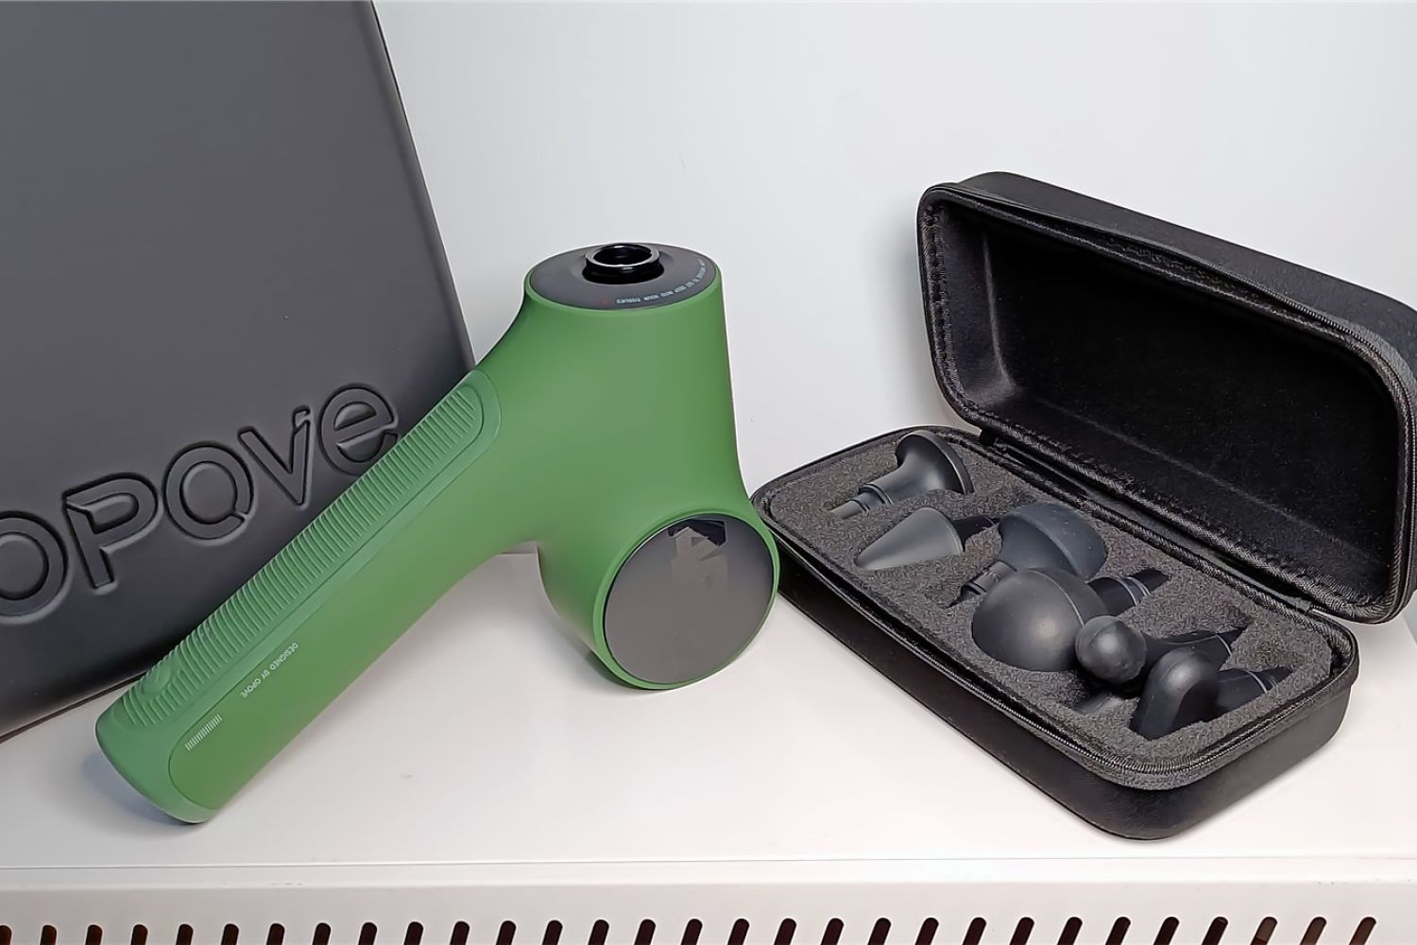
记号化的过程：物功能的整合体系
(流体力学、顺手性、自动化，成为技术力量的加倍记号)
“吻合”成为物品生产和销售体系中，对于物的功能整合的体系
技术物所强制规定的行为举止是不连续的、一串贫乏手势和记号
物品的新的目的性会使它具有了修辞（例：筋膜枪）

Slide 29
力量的抽象化（后果：人的退化-宝马概念汽车）
技术的介入，已经使物品变得比人、物之间的行为更为复杂
物品不再被一个由手势构成的剧场围绕，在其中扮演角色；
物品目的性的极度发展，使得物品几乎成为一个全面程序的主导者
物品越来越分化，而我们的手势则越来越不分化
人在其中不过扮演一个角色，或者只是观众

Slide 30
象征面向的终结 人需要手势
与传统工作手势相连接的象征关系的隐退
劳动中原始力量的纯粹与征服被隐去
手势补偿我们的技术威力所导致的不真实、象征面的空洞
形式的完成遮隐了一个基本的欠缺：人成为他力量的纯粹关照者（why）

Slide 31
象征-权威模式（后果：心理退化和自恋）
机械会导致消除人的功能和存在
人反而被功能物的结构性投射的严密一致推送到一个不一致的地位上
面对功能物，人失去功能、不理性、主观，成为空洞的形式
沉浸在转化的威能主义的自动化力量里，虚假的自我满足

Slide 32
P57打火机和汽车的翅翼
Q：通过书中的两个案例，如何理解功能物品被赋予文化引申义后满足了退行的自恋心理？

Slide 33
功能性形式：打火机案例p57
卵石状打火机：具有功能性的形状（材质、形状、功能和意义的衍生）
1海洋把它磨为适合手掌的形状：一个完美的状态——方便顺手给人操作；
作为工业品，这个打火机被认为拥有手工艺品的品质；
2海洋的影射将我们带入到一个神话的境地，一个为了人，将自身文化化的自然
3能配合人任何微小的欲望：
海洋在这里扮演了磨石者的文化角色，而那是自然崇高的工艺
石头与火隐喻了人类最初的取火燧石的象征——整套人类史前和工匠模式的目的性，前来在一个工业产品的实用本质构成中，扮演它的角色

Slide 34
引申意义的嫁接
功能性：机械的引擎
象征性：外观的翅膀型车门
功能性和象征性的嫁接：有机状态过渡到流体状态——流体性
流体性背后的欲望：速度与激情的自由
“自然”为技术物提供自然式的引申义
对于“天空”的征服来自于引申意义的嫁接与想象
无罪证明和心理退化的自恋

Slide 35
功能主义神话（小艾、智能家居）：世界权威的模式(原欲被压抑和转化)
劳力中具体活力虽被抽象化却不就此消逝P53
它内化为一种心智的活力——功能主义神话的活力
活力指向一个完全功能化的世界潜在的可能
手势和劳力的缺乏，受惠的我们愿意去相信命运绝对止境的功能性
对原始魔力效力的部分感情转化成对“进步”的无条件信仰
技术社会的信仰存在于人对日常生活环境中无大意义的小发明
无需劳力的世界、能量的抽象化、手势-记号的全面效能

Slide 36
P72提问
二次度功能是指什么？在功能物迈向二次度功能时，哪些要素能够协助其完成此目的？

Slide 37
物品，正是拥有超越它的“功能的可能”迈向一个二次度功能
打火机的功能并非是打火的功能，而是“钻燧取火”
形式的彼此相关，被赋予了对应的风格化形式：圆满的论述
系统通过“自然理念”创造功能物的内在目的性
形式作为物品矛盾生活方式的虚假解决方式

Slide 39

结论：自然性和功能性
This is a good space for a short subtitle
整个系统乃是建立于功能性的概念之上（解放）
功能化不代表任何目的，而是适应一个体制或一个系统
具有了超越物品的功能性的可能以迈向二次度功能
物品才有可能在一个普遍的记号体系中成为排列组合

Slide 40
结论：自然性和功能性
功能性的暧昧
超越传统体系的三个面向：
物的基本功能
冲动和初等需要
前两者间的象征关系

Slide 41
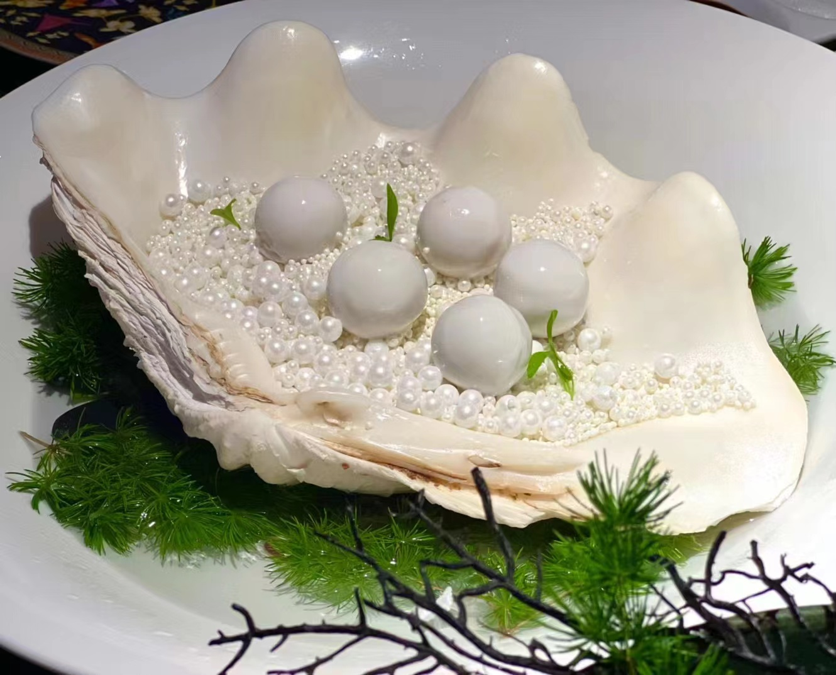

Slide 42
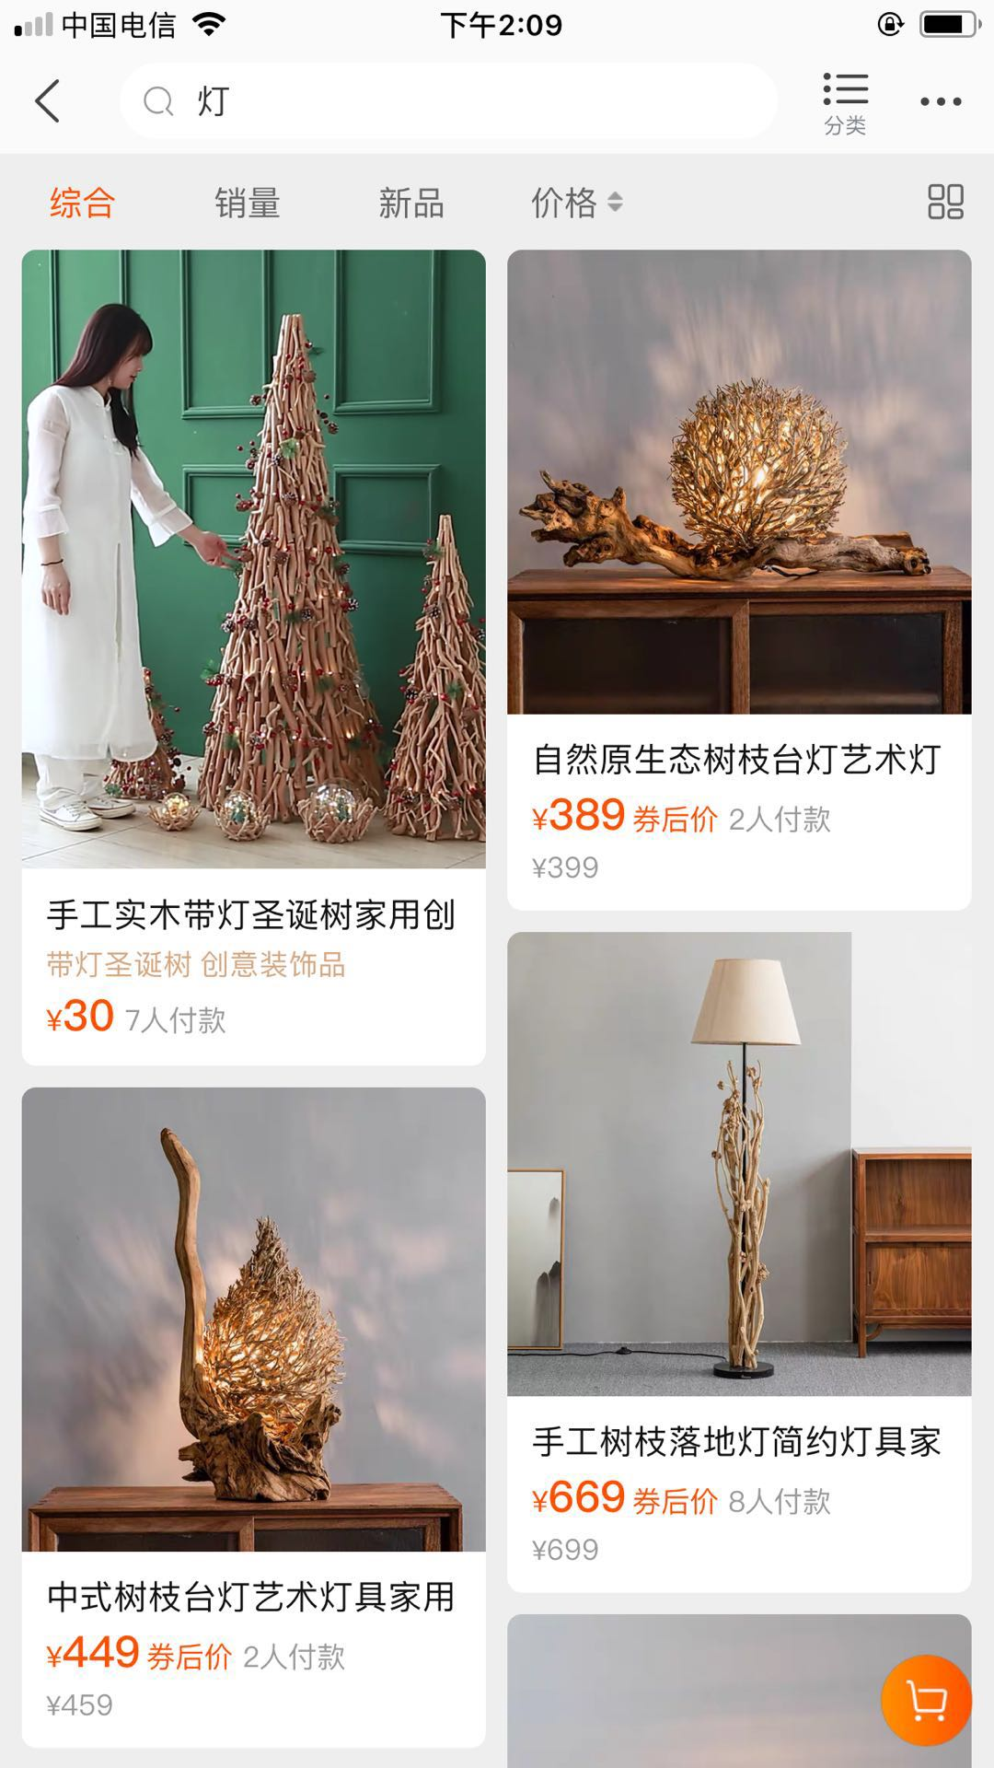
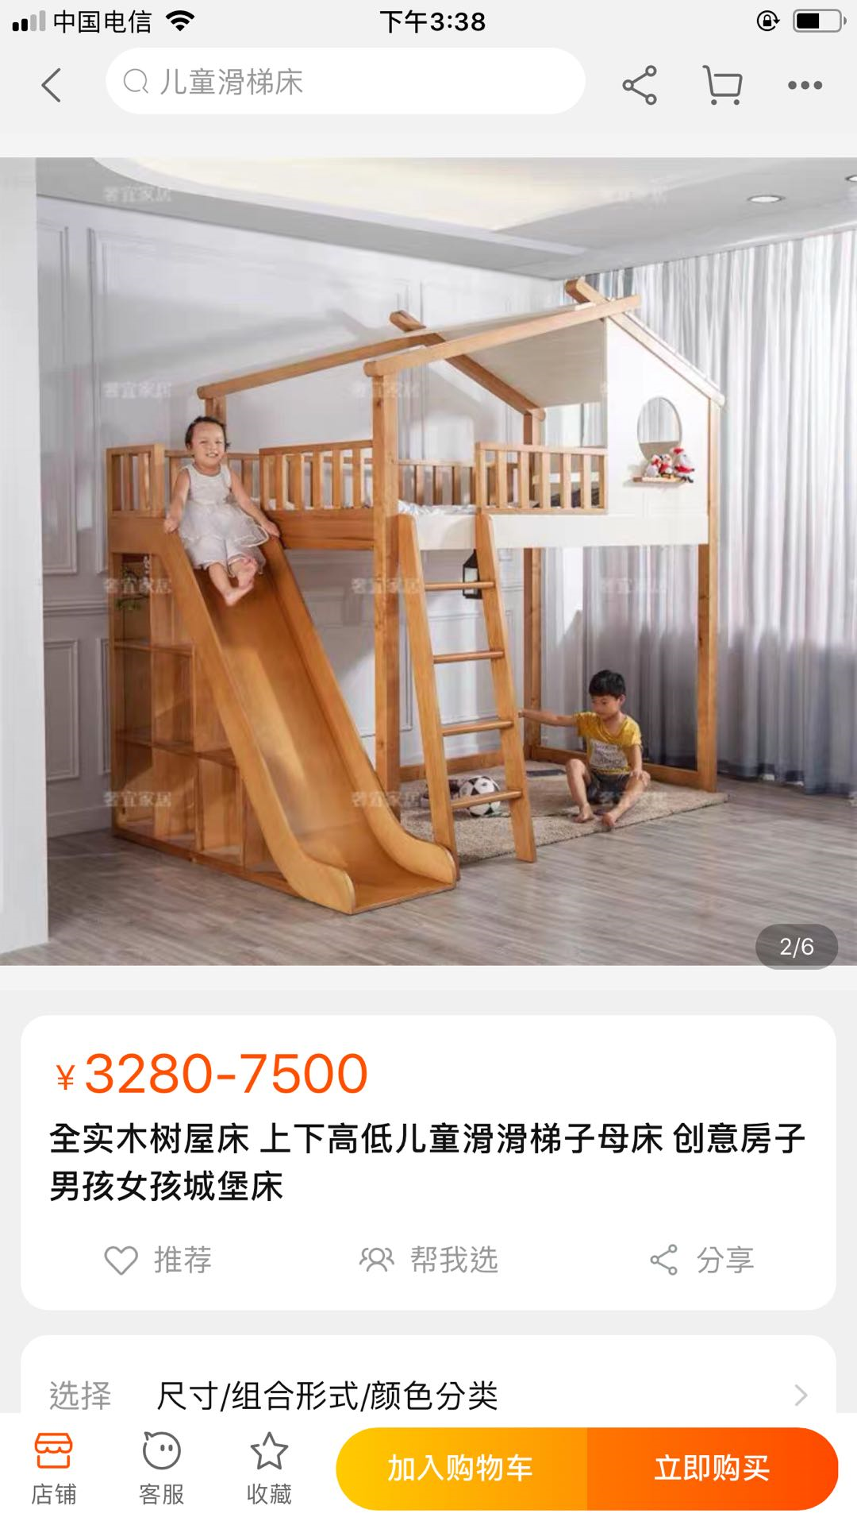

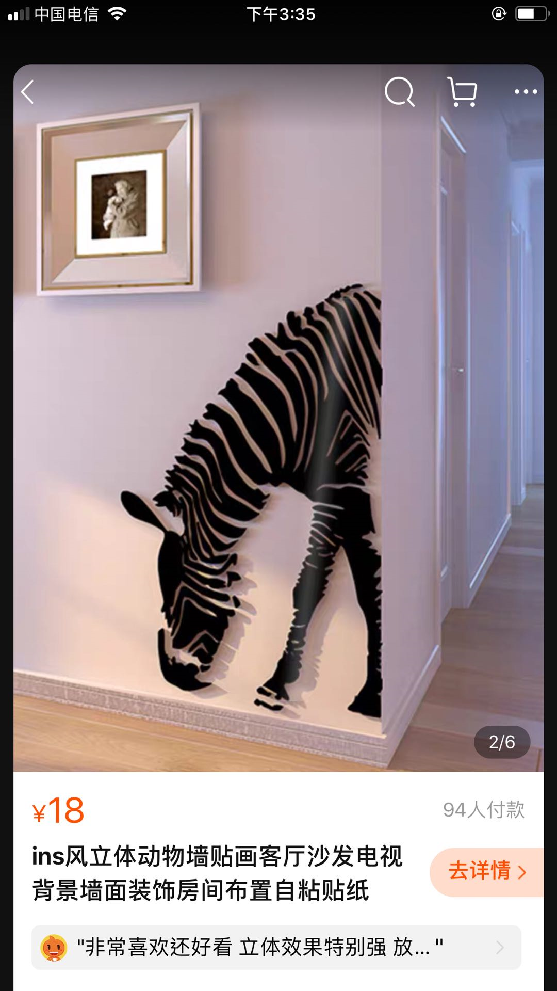

Slide 43
结论：自然性和功能性
否认和传统体系紧密联系的象征性（案例：座椅-海豚抱椅）
物的功能体系，其系统一致性，来自于各物品在系统中失去自我个殊价值
物体的物质性不再和需要的物质性直接相关联
自然（传统、文化等）体制无处不在——作为记号的样态存在
记号构成的抽象体系完成联结：人和功能性
透过记号浮现的是持续被征服、被提炼、抽象的不断被系统化的“自然”：自然性

Slide 44
生产的强制
仿真的消费

